Slide 1



Active campus
Trabalho de conclusão
Neimar Moises Gobbi
Faculdade Senac RS 2018/2
Curso Analise de desenvolvimento de sistemas

Slide 2


Modelagem de negócio

Slide 3
Sistemas correlatos
Funcionalidades | SNE | ASPUR | UTFPR mobile | AC
Notificação informativas | S | S | S | S
Notificação personalizáveis | S | N | S | S
Notificações integradas com diversos sistemas | N | N | S | S
Multi-plataformas | N | N | S | S
Lista de atividades por ambiente | N | N | N | S
Filtragem de notificação | S | N | S | S
Método interativos de três clicks | S | S | S | S
Interação com multi-base | N | N | S | S
Aplicação com Tecnologia PWA | N | N | N | S

Slide 4
Analise SWOT
Forças
Fraquezas
Oportunidades
Cliente real para teste
Poucas atividades em Java script
Ameaças
Ambiente corporativo de desenvolvimento
Implementação de um produto diferenciado
Primeiro contato com a tecnologia PWA
Tempo para desenvolvimento
Possibilidade de disponibilização do produto na faculdade

Slide 5
Plano de negócio
Modelo de negócio

Slide 6
Visão geral do produto
Active campus
Serviço PWA
Ambiente mobile
Persona
Página web
Desktop
Professores, alunos
E funcionários
Alerta
Decisão
Objetivo
Ação
Configuração

Slide 7

Conceito do serviço
Alerta
Decisão
Objetivo
Ação
Configuração
Ideia dos três clicks
Seleção
?
Confirma ação
Notes:
ifTTT

Slide 8
Regras de negócio
Alerta
Sim
Lembrar de?
Não
Fim
Serviço
Decisão
Objetivo
Executa ambiente
Renova livro
Serviço disponibilizado pela empresa
Lembrete de uma atividade pendente
Qual serviço esta disponível e as e qual ação esta configurada
Configuração
Processa as requisição do serviço de acordo com os parâmetros locais do sistema
Abre as uma janela especifica do sistema de origem para executar a ação
Ação
Próximo alerta

Slide 9






Conceito
Ignora alerta
Ação
Alerta

Slide 10
MVP
Site
Cadastros
Serviços
Lembretes
Login
Lista notificações
Tela decisão
Tela Ação serviço
Tela execução ação
Execução
Home
Configuração

Slide 11
Tecnologias

Slide 12


Disparo da notificação
Vínculo acadêmico
Serviço ativo
Disparo
Regularidade de atividades acadêmicas
Login
Ação
Resolução da atividade

Slide 13
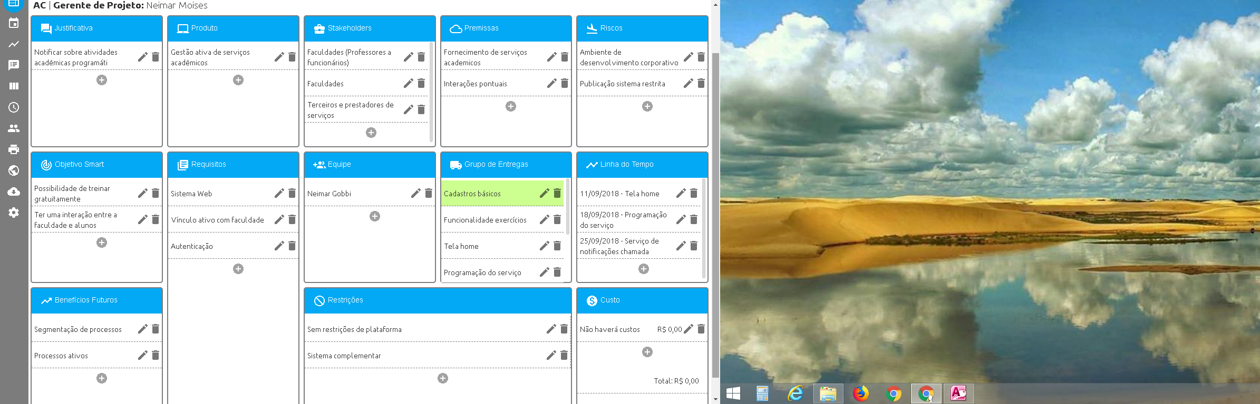
Project model Canvas

Slide 14
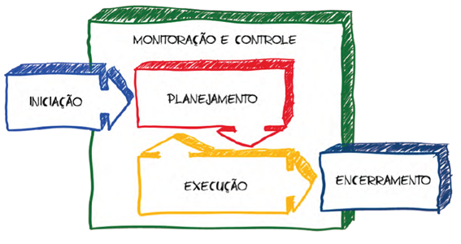
Planejamento

Slide 15
Produto baklog
Nro | Descrição | Status | Size | Prioridade
U01 | Eu, enquanto usuário operador, Quero permanecer logado quero consultar minha lista de lembretes | Planned | 6 | 1
U02 | Eu, enquanto usuário operador, Quero poder consultar minhas notificações dos meus dispositivos pessoais. | Planned | 6 | 2
U03 | Eu, enquanto usuário operador, Quero ser notificado dos lembretes ativos. | Planned | 4 | 3
U04 | Eu, enquanto usuário operador, Quero poder realizar uma ação quando quando receber uma notificação. | Planned | 2 | 4
U05 | Eu, enquanto usuário professor. Quando notificado ser quiser, quero poder inserir o contúdo das minhas aulas | Planned | 2 | 5
U06 | Eu, enquanto usuário professor. Quando notificado ser quiser, quero poder realiza a chamada da minha turma | Planned | 2 | 6
U07 | Eu, enquanto usuário professor. Quando notificado ser quiser, quero poder postar as notas da minha turma | Planned | 2 | 7
U08 | Eu, enquanto usuário operador, Quero poder personalizar minhas notificações. | Planned | 4 | 8

Slide 16
Priorização de Users Stories T-shirt, valor do MV
U08
U07
U05
U06
U04
U03
U02
U01

Slide 17
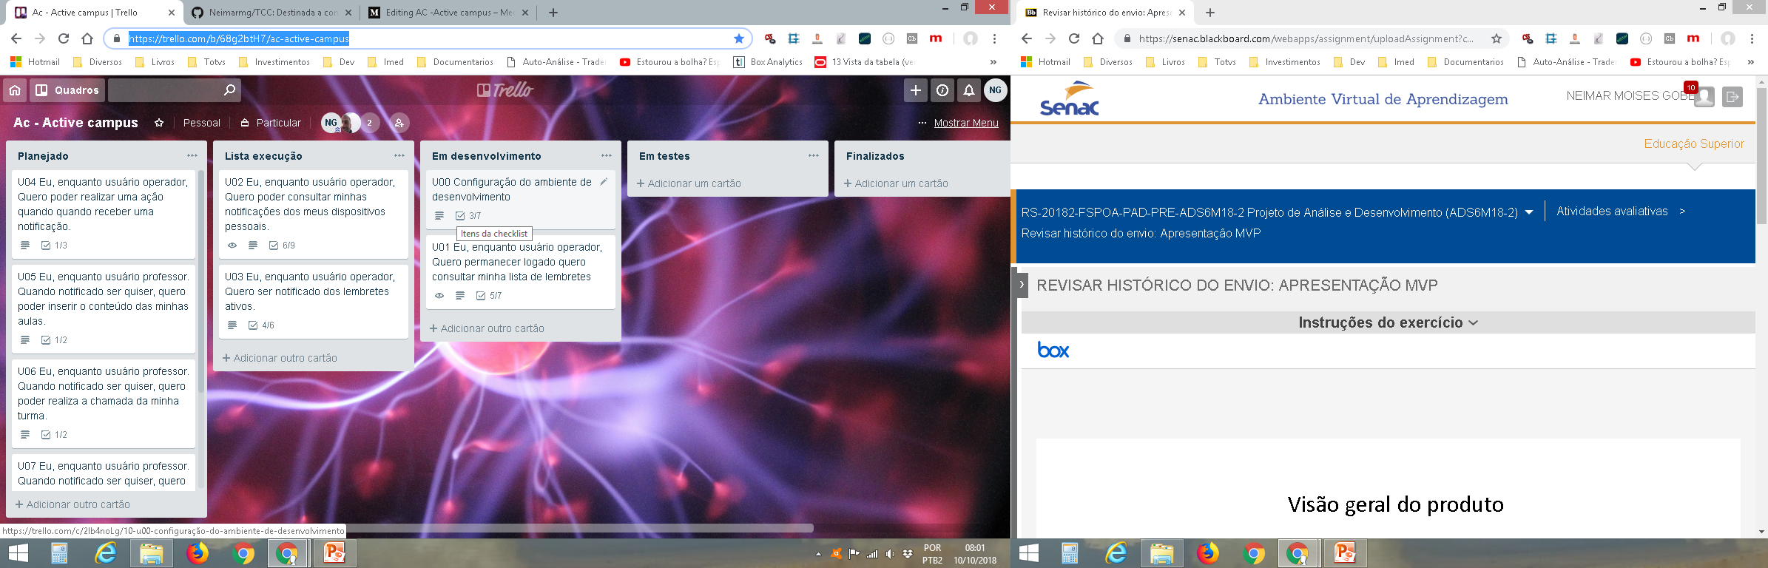
Trello

Slide 18
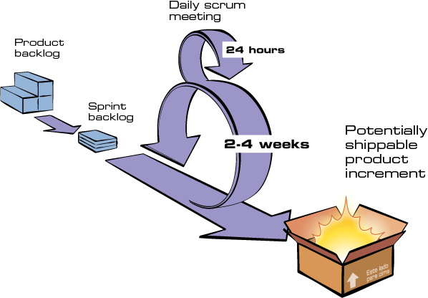
Metodologia de desenvolvimento
SCRUM

Slide 19

Arquitetura/Sistema

Slide 20
Modelo (camadas)
Web site
Serviço PWA
Configuração
Base dados Aplicação
Webservices
Bases terceiras

Slide 21
Algo aaS

Slide 22
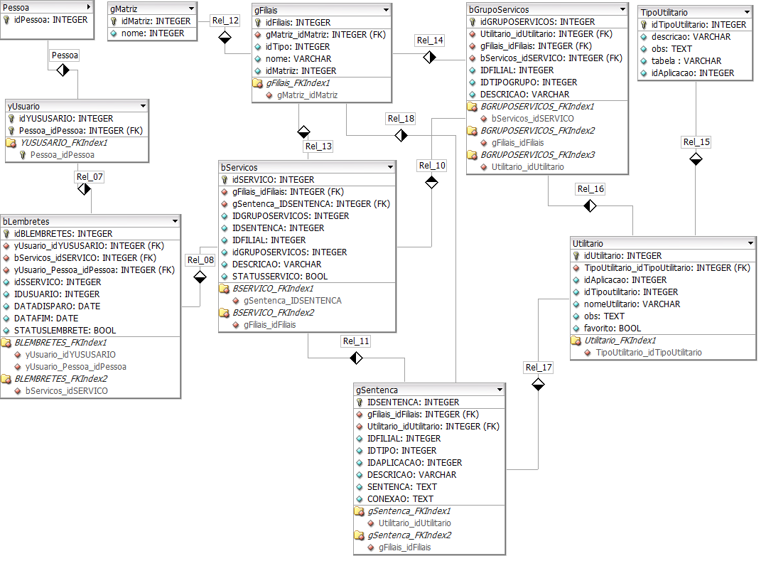
Diagramas ER

Slide 23

Desenvolvimento

Slide 24
Protótipos

Slide 25
Release

Slide 26

Testar/Validar

Slide 27
Testes unitários

Slide 28
Loja

Slide 29
Usuário

Slide 30
PO

